Slide 1
Компьютерное ЕГЭ по информатике 2021
Задание 26

Slide 2
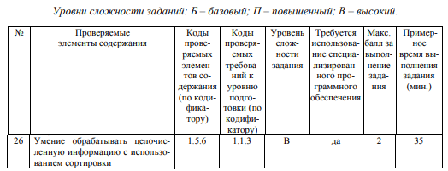
Спецификация
За верный ответ на задание 26 ставится 2 балла; если значения в ответе перепутаны местами ИЛИ в ответе присутствует только одно верное значение (второе неверно или отсутствует) – ставится 1 балл. В остальных случаях – 0 баллов.

Slide 3
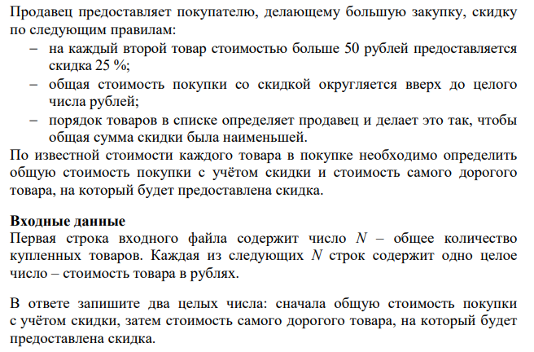
СтатГрад 22.10.2020
Notes:
ответ 469784 511

Slide 4
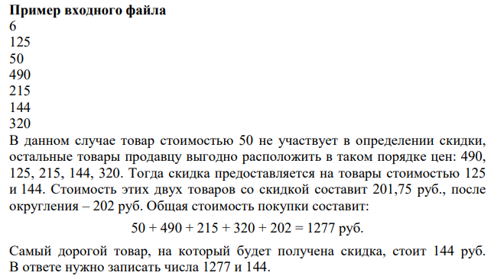

Slide 5
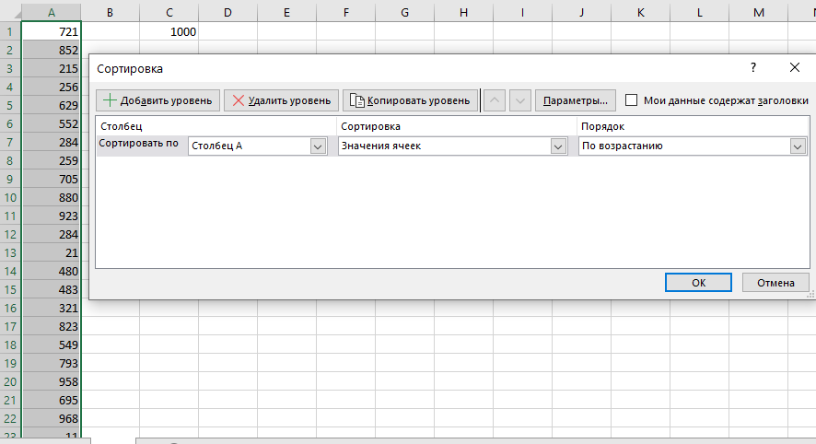

Slide 6


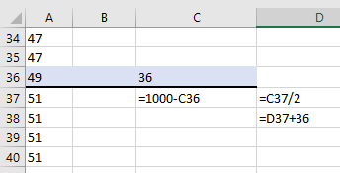

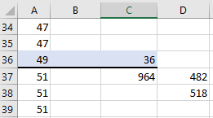
Notes:
Копируем данные с текстового файла в Excel. Отсортируем данные по возрастанию. Мы видим что 36 пунктов не будут участвовать в скидочной акции. Тогда по оставшимся =1000-С36 (964) позициям сумма будет высчитана с учетом скидки. Т.к. скидка предоставляется только на каждый второй товар, а количество позиций 964, то со скидкой будут 964/2=482 позиции. Т.к. продавцу выгодно предоставить скидку на более дешевые товары, то это будут товары с 37 по 518 строки. Поэтому стоимость самого дорогого товара, на которого распространяется скидка это позиция на 518 строки стоимостью 511р.
Для выбранных позиций рассчитаем сумму скидки. В ячейку В37 введем формулу =А37*0,25. Скопируем эту формулу на диапазон ячеек В38:В518

Slide 7



Notes:
Рассчитаем общую сумму, сумму скидки и сумму с учетом скидки
Округлим полученный результат и запишем ответ

Slide 8
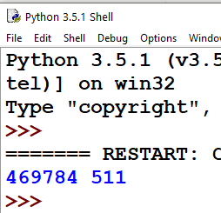
from math import ceil
f = open('26_1.txt')
n = int(f.readline())
a = []
k = 0
for i in range (n):
a.append(int(f.readline()))
if a[i] <= 50: k += 1
a.sort()
s = 0
for i in range (k, (n-k)//2+k):
s += a[i]*0.25
m = a[i]
print (ceil(sum(a)-s), m)
f.close()

Slide 9
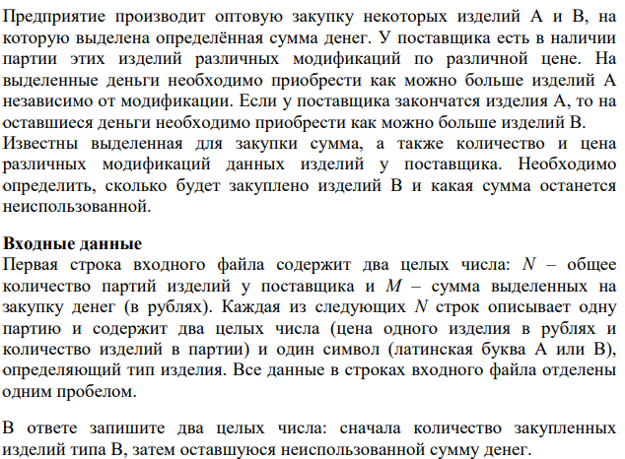
СтатГрад 02.02.2021
Notes:
СтатГрад 02.02.20

Slide 10
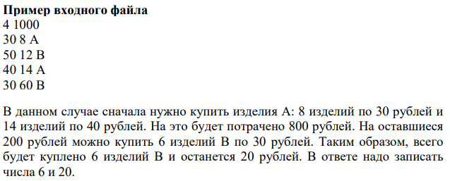

Slide 11
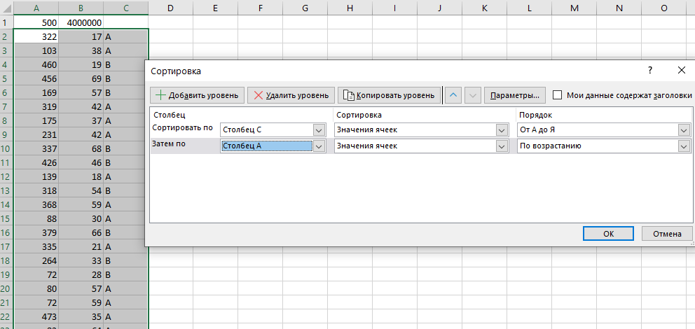

Slide 12
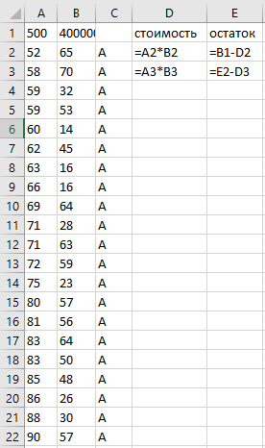
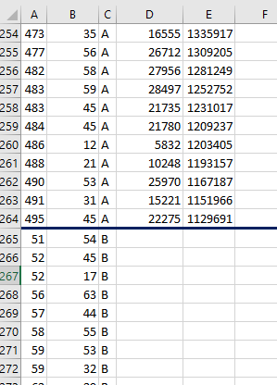
оставшаяся сумма

Slide 13
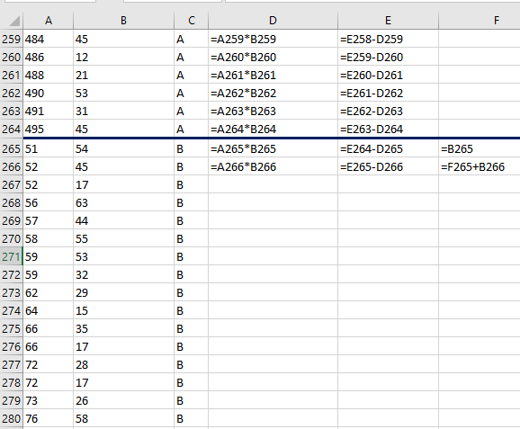
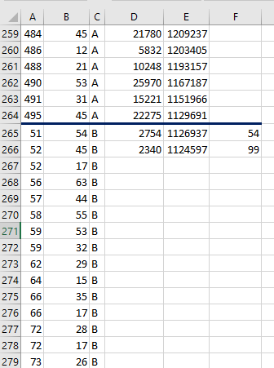
количество закупленных изделий

Slide 14
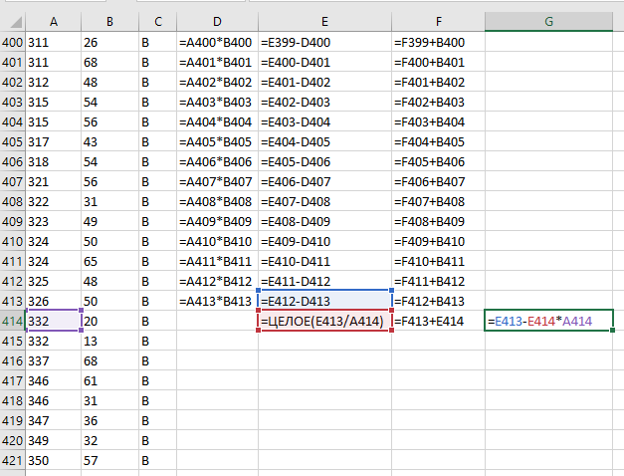
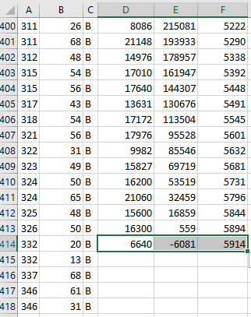
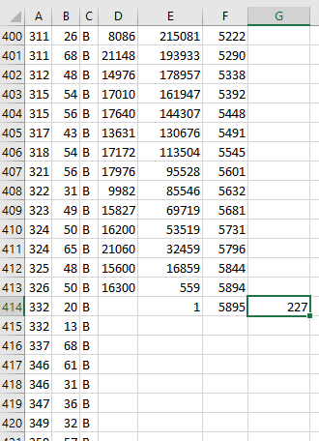
оставшаяся сумма
количество изделий на оставшуюся сумму
количество закупленных изделий

Slide 15
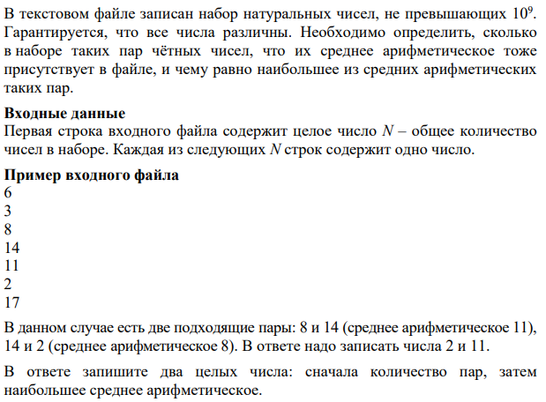
СтатГрад 17.03.2021
Notes:
СтатГрад 17.03.21

Slide 16
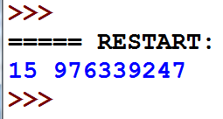
f = open('26_3.txt')
n = int(f.readline())
a = set()
b = []
for i in range (n):
x = int(f.readline())
a.add(float(x))
if x%2 = = 0: b.append(x)
k = 0
m = -1
for i in range (len(b)-1):
for j in range (i+1, len(b)):
s = (b[i]+b[j])/2
if s in a:
k += 1
m = max (m, int(s))
print (k, m)
f.close()

